Slide 1
Mexatron tizimlar uchun
Elektronika
Ma’ruza 9
Uzatish Liniyalari
(Transmission Lines)
Ma’ruzachi: Eraliev Asrorbek, MD

Slide 2
REJA:
  Kirish
  Yo'qotishsiz liniya uchun uzatish liniyasi (telegrafchi) tenglamalari
  Yo'qotishsiz uzatish liniyasidagi to'lqinlar (to'lqin tenglamasining yechimi)
  Xarakterli empedans
  Reflektsiya va uzatish
  Doimiy to'lqin nisbati (yo'qotishsiz UL)
  Ulanish liniyasi modeli
  Tarqalgan parametrlar modellari
  To'rt terminal modeli
  Yo'qotishsiz liniyaning maxsus holati
  Yo'qotilgan liniyaning umumiy holati
  Amaliy turlari
  Sun’iy Uzatish Liniyasi
  Xulosa

Slide 3
Kirish
Elektr texnikasida elektr uzatish liniyasi - bu elektromagnit to'lqinlarni cheklangan tarzda o'tkazish uchun mo'ljallangan maxsus kabel yoki boshqa tuzilma . Bu atama o'tkazgichlar etarlicha uzun bo'lganda qo'llaniladi, bu esa uzatishning to'lqin tabiatini hisobga olish kerak. Bu, ayniqsa, radiochastota muhandisligiga taalluqlidir, chunki qisqa to'lqin uzunliklari to'lqin hodisalarining juda qisqa masofalarda paydo bo'lishini anglatadi (chastotaga qarab, bu millimetrgacha qisqa bo'lishi mumkin). Biroq, uzatish liniyalari nazariyasi tarixan juda uzun telegraf liniyalaridagi hodisalarni tushuntirish uchun ishlab chiqilgan, ayniqsa suv osti telegraf kabellari .
Elektr uzatish liniyalari radio uzatgichlar va qabul qiluvchilarni antennalari bilan ulash (ular keyinchalik oziqlantiruvchilar deb ataladi), kabel televideniesi signallarini tarqatish, telefon kommutatsiya markazlari o'rtasida qo'ng'iroqlarni yo'naltirish, kompyuter tarmog'iga ulanish va yuqori tezlikdagi kompyuter ma'lumotlar avtobuslari kabi maqsadlarda ishlatiladi . RF muhandislari odatda filtrlar kabi kontaktlarning zanglashiga olib borish uchun ma'lum naqshlarda joylashtirilgan bosilgan tekislikdagi uzatish liniyalari ko'rinishidagi qisqa elektr uzatish liniyalaridan foydalanadilar. Ushbu sxemalar taqsimlangan elementli sxemalar deb nomlanadi, diskret kondensatrlar va indüktrlar yordamida an'anaviy davrlarga muqobildir .

Slide 4
Kirish
Oddiy elektr kabellari past chastotali o'zgaruvchan tok (AC) va audio signallarni o'tkazish uchun yetarli . Biroq, ularni taxminan 30 kHz dan yuqori radiochastota diapazonida oqimlarni o'tkazish uchun ishlatib bo'lmaydi , chunki energiya kabeldan radio to'lqinlar shaklida tarqalib , quvvat yo'qotilishiga olib keladi. RF oqimlari , shuningdek, ulagichlar va bo'g'inlar kabi kabeldagi uzilishlardan aks etadi va kabel orqali manba tomon qaytib ketadi. Ushbu ko'zgular signal kuchini belgilangan joyga etib borishiga to'sqinlik qiladigan to'siq bo'lib xizmat qiladi. Elektr uzatish liniyalarida ixtisoslashtirilgan konstruktsiya va impedans moslashuvi qo'llaniladi, minimal ko'zgu va quvvat yo'qotishlari bilan elektromagnit signallarni tashish uchun. Aksariyat uzatish liniyalarining ajralib turadigan xususiyati shundaki, ular uzunligi bo'ylab bir xil tasavvurlar o'lchamlariga ega bo'lib , aks ettirishning oldini olish uchun xarakterli impedans deb ataladigan bir xil empedans beradi. Elektromagnit to'lqinlarning chastotasi ma'lum bir kabel yoki muhit orqali qanchalik baland bo'lsa, to'lqinlarning to'lqin uzunligi shunchalik qisqa bo'ladi . O'tkazilayotgan chastotaning to'lqin uzunligi etarlicha qisqa bo'lganda, uzatish liniyalari zarur bo'ladi, chunki kabel uzunligi to'lqin uzunligining muhim qismiga aylanadi.
Mikroto'lqinli va undan yuqori chastotalarda elektr uzatish liniyalarida quvvat yo'qotishlari haddan tashqari ko'payadi va uning o'rniga elektromagnit to'lqinlarni cheklash va boshqarish uchun "quvurlar" vazifasini bajaradigan to'lqin o'tkazgichlar ishlatiladi. Bundan ham yuqori chastotalarda, terahertz , infraqizil va ko'rinadigan diapazonlarda to'lqin o'tkazgichlar o'z navbatida yo'qoladi va elektromagnit to'lqinlarni boshqarish uchun optik usullar (masalan, linzalar va oynalar) qo'llaniladi.

Slide 5
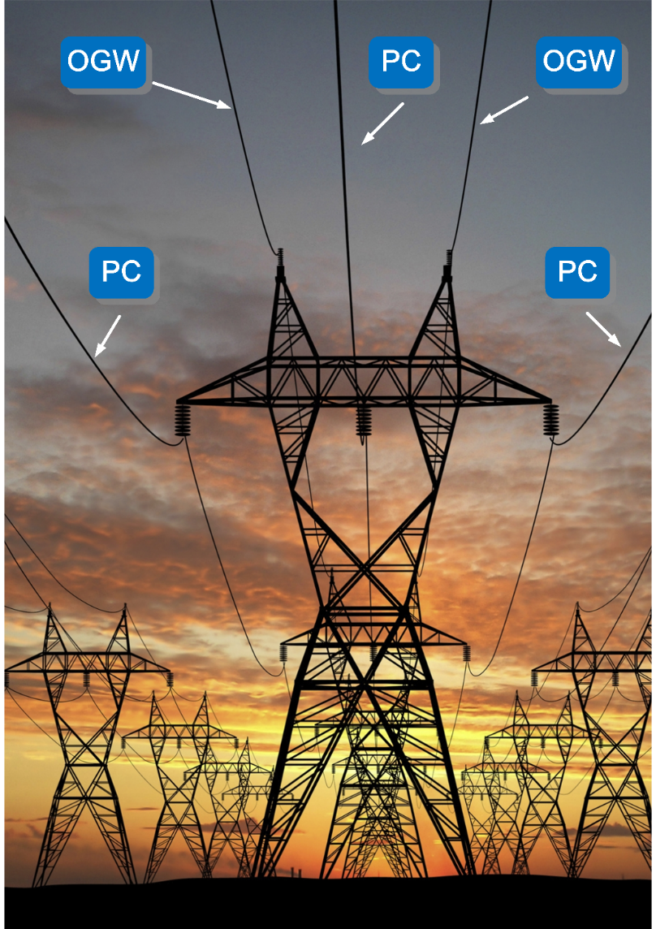
Kirish
,,,
Har birida uch fazali o'tkazgichlarga (PC yorliqli) ega bo'lgan elektr uzatish liniyalari, izolyatorlardan foydalangan holda metall minoralarga osilgan va ikkita havo simlari (OGW yorlig'i), chaqmoqlardan himoya qilish uchun yuqori fazali o'tkazgichlarga o'rnatilgan.
https://braungresham.com/transmission-lines/american-electric-power-company/

Slide 6
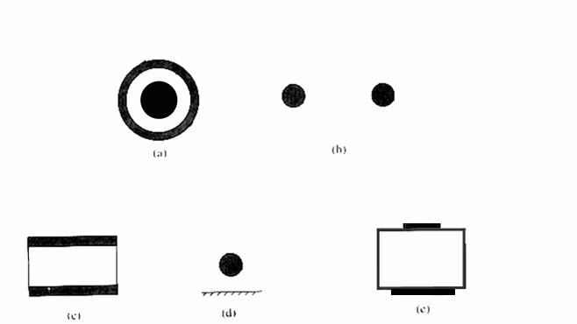
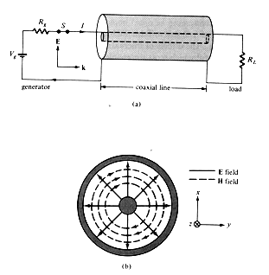
Kirish
R
S
t
A.C. manba
E
V
RL
k
Generator
Koaksil
kabel
a)
b)
Yuklama
a)
c)
d)
e)
Oddiy uzatish liniyalarining ko'ndalang kesimi (a) koaksiyal chiziq, (b) ikki simli chiziq, (c) tekis chiziq, (d) o'tkazuvchi tekislik ustidagi sim, (e) mikrotasma chiziq.
b)
(a) generatorni yuk bilan bog'laydigan koaksiyal chiziq; (b) koaksiyal chiziqdagi E va H maydon-lari (TEM maydon tuzilishi)

Slide 7
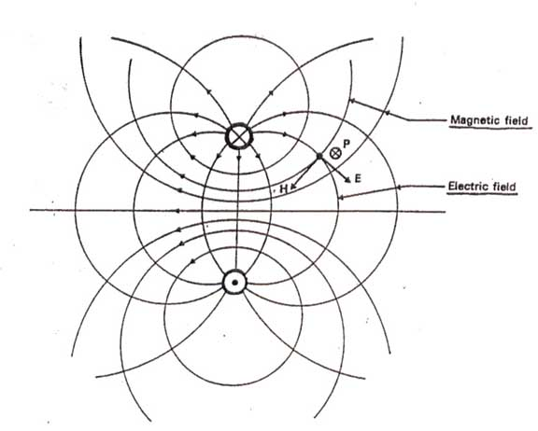
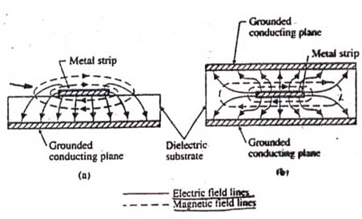
Kirish
Magnit
maydoni
Ikki simli atrofida elektr va magnit maydonlar uzatish liniyasi (Transvers Elektromagnit (TEM) maydoni tuzilishi)
Elektr
maydoni
Triplet liniyasi
Tuproqli o'tkazuvchi tekislik
Metall tasma
Metall tasma
Yopiq maydon
Mikrotasma
chiziqlar
Tuproqli o'tkazuvchi tekislik
Dielektrik
material
Tuproqli o'tkazuvchi tekislik
Elektr maydoni chiziqlari
Magnit maydoni chiziqlari

Slide 8
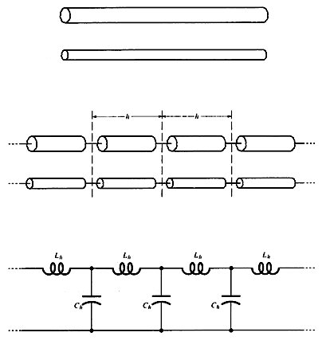
Yo'qotishsiz liniya uchun uzatish liniyasi (telegrafchi) tenglamalari
Elektr uzatish liniyasi ikkita parallel va bir xil o'tkazgichdan iborat bo'lib, ular bir xil bo'lishi shart emas.
Bu erda L va C mos ravishda chiziq uzunligi birligiga to'g'ri keladigan induktivlik va sig'imdir.

Slide 9
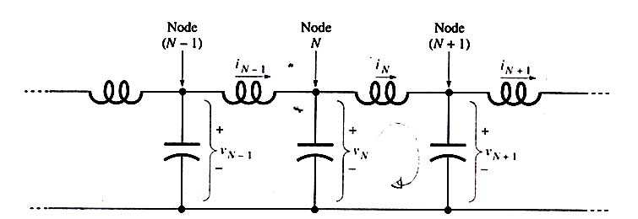
Yo'qotishsiz liniya uchun uzatish liniyasi (telegrafchi) tenglamalari
i_{NS}
N’
(N+1)’
O'tkazgichli elektr uzatish liniyasi modeli uchun oqimlar va kuchlanishlarning ta'riflari.
Kirxgofning kuchlanish qonunini N - (N + 1) - (N + 1)' - N' halqasiga qo'llash orqali biz quyidagilarni hosil qilamiz.
Agar N tugun z pozitsiyasida bo'lsa, tugun (N +1) z + h pozitsiyasida bo’lsa,
va bo’lsa,

Slide 10
Yo'qotishsiz liniya uchun uzatish liniyasi (telegrafchi) tenglamalari
h ixtiyoriy kichik masofa bo'lgani uchun biz h ni nolga yaqinlashishga ruxsat berishimiz mumkin
UL – Uzatish Liniyasi
1- UL tenglamasi
Kirxgofning tok kuchi qonunini N tugunga qo'llasak, quyidagini olamiz
Bundan esa
2- UL tenglamasi

Slide 11
Yo'qotishsiz liniya uchun uzatish liniyasi (telegrafchi) tenglamalari
Muayyan chiziq haqidagi barcha kesma ma'lumotlar L va C da mavjud
Telegrapher tenglamasi
(TL Eqns.)
To’lqin tenglamasi

Slide 12
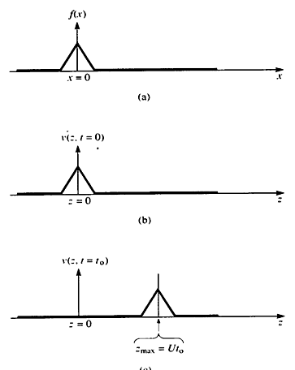
Yo'qotishsiz uzatish liniyasidagi to'lqinlar (to'lqin tenglamasining yechimi)
Taxminan aytganda, to'lqin vaqt o'tishi bilan o'z manbasidan uzoqlashib ketadigan bezovtalikdir. Faraz qilaylik, uzatish liniyasidagi kuchlanish z pozitsiyasiga va t vaqtga bog'liq holda shaklga ega bo'lsin
x = z-Ut
V(z,t) = f(z-Ut), bu yerda U = const = (LC)^{-1/2}
Bu f(z) funksiyasi bilan bir xil, lekin z o'qi bo'ylab Ut masofasi o'ngga siljigan. Vaqt o'tishi bilan siljish ortadi. Harakat tezligi U.
t = 0
f(x) ning maksimumi bor, qayerdakix = z – Ut = 0, shuning uchun t = 0 da maksimumning pozitsiyasi Zmax = 0 va t = t_{o} da Zmax = Ut_{o} orqali berilgan
Argumentning har qanday funksiyasi (z-Ut) o‘z shaklini saqlab qoladi va birlik sifatida +z yo‘nalishida harakatlanadi. Masalan, f(x) (a) da ko’rsatilgan uchburchak funksiya bo’lsin. U holda t=0 vaqtda f(z-Ut)=f(z) (b) da ko‘rsatilgan z funksiyasi. Keyinchalik to , f(z-Ut)=f(z-Uto) (c) da ko'rsatilgan z funksiyasi. E'tibor bering, impuls U tezlik bilan o'ngga siljiydi.
t = t₀
→U

Slide 13
Yo'qotishsiz uzatish liniyasidagi to'lqinlar (to'lqin tenglamasining yechimi)
V(z,t) = f(z-Ut) funksiyasi +z yo‘nalishidagi buzilmagan tarqalishni tavsiflaydi va yo‘qotishsiz uzatish liniyasi uchun to‘lqin tenglamasining yechimini ifodalaydi, uni almashtirish yo‘li bilan tekshirish mumkin:
To’lqin tenglamasi
V(z,t) = f(z-Ut)
f ning (z-Ut) ga nisbatan ikkinchi tartibli hosilasi
(f’’(z – Ut) ≠ 0)
To'lqin tenglamasi bajariladi, agar shunday bo'lsa
Chapga yo'naltirilgan to'lqin v(z,t) = f(z+Ut) ham yechimdir. U - faza tezligi (m/s).

Slide 14
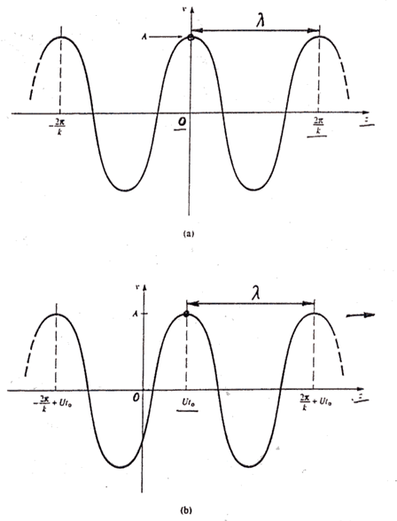
Yo'qotishsiz uzatish liniyasidagi to'lqinlar (to'lqin tenglamasining yechimi)
f(x)=Acoskx. Agar x=z-Ut, v(z,t)=Acos[k(z-Ut)] = Acos(kz-ωt) (kU=ω=2πf, U= ω/k)
t = 0
Muhim maxsus holat f funktsiyasi sinusoid bo'lishidir. (a) rasmda v(z,t)=Acos(kz-ωt) funksiyasi t=0 vaqtda flesh-kamera bilan suratga olinganda ko‘rinadi. (b) da u keyingi t0 vaqtida ko'rinadi
v(z,t)=Acos[k(z-Ut)]= Acos(kz-ωt)
t = t_{o}
- burchak tezlik, rad/s
U – faza tezligi, m/s
k – tarqalish konstantasi, rad/m
To'lqinning to'lqin uzunligi har qanday belgilangan vaqt momentidagi maksimallar orasidagi masofa sifatida aniqlanadi. V(z,t) argumenti (kz- ωt) nol, ±2p, ±4p va hokazo bo'lganda maksimalga ega bo'ladi. T = 0 da, z1 = 0 da maksimal mavjud. Keyingisi sodir bo’ladi qachonki, kz = 2π , yoki z₂ = 2π / k bo’lganda.
λ = z₂ – z₁ = 2π / k
U = ω/k = 2πf / k = λf

Slide 15
Yo'qotishsiz uzatish liniyasidagi to'lqinlar (to'lqin tenglamasining yechimi)
Sinusoidal (vaqt-garmonik) to'lqinlar uchun vaqt va makonga bog'liqlikni ajratish fazalar yordamida amalga oshiriladi.
Fazalar - sinusoidal funktsiyalarning kattaligi va fazasini ifodalovchi murakkab miqdorlar (qutb shaklida). Fazalar vaqtga bog'liq emas.
Kosinus to'lqini sifatida ifodalangan vaqt-garmonik funktsiya
Vaqt omili
“Haqiqiy qismi”
Fazor
To'lqin uchun
+z yo'nalishida harakatlanadi,
Ushbu ijobiy to'lqinni ifodalovchi fazor
To'lqin uchun
chapga harakat qilish,

Slide 16
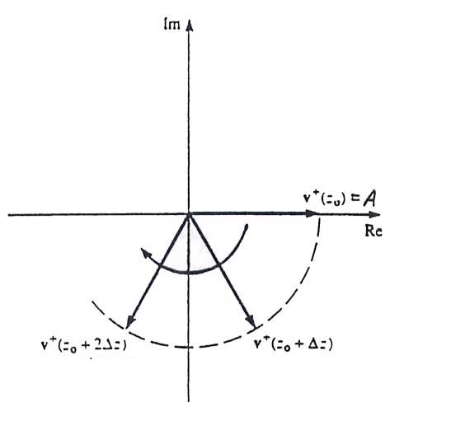

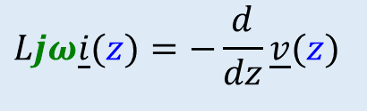
Yo'qotishsiz uzatish liniyasidagi to'lqinlar (to'lqin tenglamasining yechimi)
z ning 3 ta qiymati uchun kompleks sonlar tekisligidagi kuchlanish fazalarining pozitsiyalari: z₀ (reference), (z₀+Δz), va (z₀+2Δz).
A=const barcha z qiymatlarida, chunki biz yo'qotishsiz chiziq bilan ishlaymiz; faqat faza (kz) z bilan o'zgaradi.
Chapga harakatlanuvchi to'lqin uchun fazor kompleks sonlar tekisligida soat miliga teskari yo'nalishda aylanadi.
O'ngga harakatlanuvchi to'lqin
Aexp(-jkz₀) = A
1-uzatish liniyasi tenglamasi faza formasida (∂/∂t → jω)
$$Ljω\underline{i}(z)=−\frac{d}{dz}\underline{v}(z)$$
L $∂$i(z,t)/$∂$t = - $∂$v(z,t)/$∂$z

Slide 17



Xarakterli empedans
Nolga teng bo'lmagan boshlang'ich fazaga ega bo'lgan ijobiy kuchlanish to'lqini ϕ:
(A=const, $ϕ$=const)
Bir lahzali kuchlanish
Kuchlanish fazori
Birinchi telegraf tenglamasi fazor ko'rinishida:
$$Ljω\underline{i}(z)=−d\underline{v}(z)/dz$$
Ijobiy to'lqin uchun,
Xarakterli empedans
(joylashuvdan qat’iy nazar)
va
bo’lgani uchun (50-400 Ω)
$$\frac{{\underline{v}}^{−}(z)}{{\underline{i}}^{−}(z)}=−Z_{o}$$
Salbiy to'lqin uchun ,

Slide 18
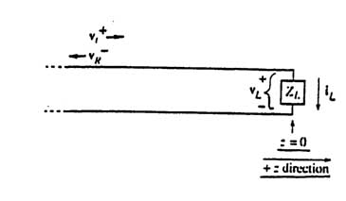
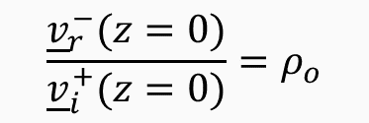
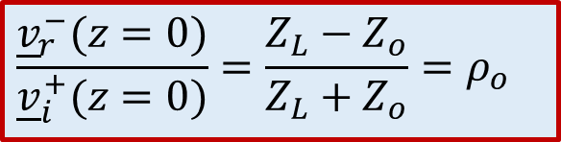
Reflektsiya va uzatish
z = 0 da
Z₀
$$\frac{{\underline{v}}_{r}^{−}(z=0)}{{\underline{v}}_{i}^{+}(z=0)}=ρ_{o}$$
Hodisa to'lqini deb faraz
ma‘lum va uchun yechib
, quyidagini olamiz
$$\frac{{\underline{v}}_{r}^{−}(z=0)}{{\underline{v}}_{i}^{+}(z=0)}=\frac{Z_{L}−Z_{o}}{Z_{L}+Z_{o}}=ρ_{o}$$
Yukni aks ettirish koeffitsienti

Slide 19

Reflektsiya va uzatish
Misol:
Faraz qilaylik, ZL = ∞ (ochiq elektron). Agar tushayotgan to'lqin bo'lsa, chiziqdagi kuchlanishning taqsimlanishini toping. A haqiqiy deb faraz qiling (ϕ = 0)
Chiziqdagi umumiy kuchlanish:
$\underline{v}(z)=Ae^{−jkz}+Ae^{jkz}$ $=2A\cos{k}z$
at
Oniy kuchlanish:
At
Har doim.
Umumiy kuchlanish qarama-qarshi yo'nalishda harakatlanadigan teng amplitudali ikkita to'lqinning yig'indisidir. Nol umumiy kuchlanish pozitsiyalari to'xtamaydi. Ushbu hodisa doimiy to'lqin deb ataladi.
Bitta harakatlanuvchi to'lqin holatida,
,
kuchlanish yo'qolgan pozitsiyalar mavjud, ammo bu pozitsiyalar bir joyda turmaydi; ular to'lqinining faza tezligida harakat qiladilar

Slide 20
Reflektsiya va uzatish
Agar
(qisqa tutashuv) bo’lsa,
va
Yana bizda doimiy to'lqin bor, lekin da nollar bilan
Agar
(resistive),
Qachonki n=1 (
), uzatish liniyasi o'zining xarakterli empedansida tugaydi),
aks ettirilgan to'lqin yo'qoladi

Slide 21
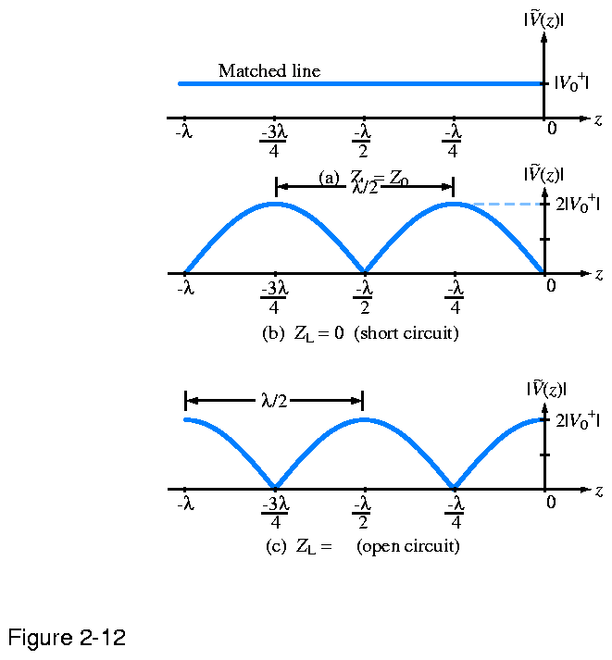



Reflektsiya va uzatish
Umumiy kuchlanish fazasining kattaligi
mos keladigan chiziq
Z_{L} = Z₀
Har qanday z da kuchlanish bir xil
$ρ_{o}$= 0
z=0 da kuchlanish yo‘qoladi
$ρ_{o}$= -1
ZL = 0 (qisqa tutashuv)
z=0 da kuchlanish ikki barobar ortadi
$ρ_{o}$= 1
∞
ZL = ∞ (ochiq sxema)

Slide 22
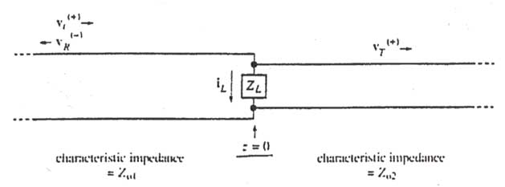
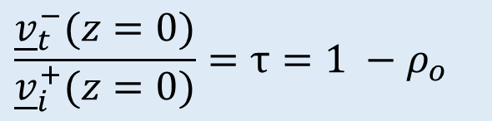
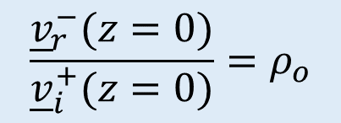
Reflektsiya va uzatish
Aytaylik, yuklama terminallarida yana bitta uzatish liniyasi ulangan (z=0)
Z₀₁
Z₀₂
xarakteristik empedans
=Z01
xarakteristik empedans
=Z02
$$\frac{{\underline{v}}_{r}^{−}(z=0)}{{\underline{v}}_{i}^{+}(z=0)}=ρ_{o}$$
$$\frac{{\underline{v}}_{t}^{−}(z=0)}{{\underline{v}}_{i}^{+}(z=0)}={τ=1 −ρ_{o}}_{}$$

Slide 23
Reflektsiya va uzatish
z=0 dagi kuchlanish, agar chap tomondan yaqinlashsak,
Agar o’ng tomondan yaqinlashsak, u
Shunday qilib biz quyidagini yoza olamiz:
Kirxgofning tok kuchlari qonuni asosida
Shuningdek,,
Tok kuchlari
,
,
va lar
, va lar orqali ifodalanishi mumkin.
,mos ravishda:
Xozir,
Aniq deb faraz qilsak,
va larni bilamiz
Z_{L} va Z₀₂ parallel ulangan
(aks ettirish koeffitsienti)
(uzatish koeffitsienti)

Slide 24

Doimiy to'lqin nisbati (yo'qotishsiz UL)
z=0 da yukga ulangan chiziqdagi joylashuv funksiyasi sifatida umumiy fazor kuchlanishi quyida keltirilgan
Ko'rsatilgan kuchlanish fazasining kattaligi
$$ρ_{o}∗=\left|ρ_{o}\right|e^{−jφ_{R}}$$
z funktsiyasi sifatida umumiy kuchlanish fazasining kattaligi
Har qanday z pozitsiyasida chiziqdagi lahzali kuchlanish vaqtning sinusoidal funktsiyasi bo'lib, amplituda yuqoridagi ifoda bilan berilgan. Bu amplituda vaqti-vaqti bilan ortib boradi va z ga qarab kamayadi. Kuchlanish amplitudasining maksimal va minimal pozitsiyalari statsionar (vaqtdan mustaqil). Ushbu hodisa doimiy to'lqin deb ataladi.

Slide 25
Doimiy to'lqin nisbati (yo'qotishsiz UL)
Butun son
Doimiy to'lqin nisbati (SWR) quyidagicha aniqlanadi
SWR = 1 qachonki
N=1 va N=0 dagi ikkita qo‘shni maksimal uchun biz yozishimiz mumkin
Maksimal kuchlanish va minimal to'lqin uzunligi har yarim to'lqin uzunligida takrorlanadi.

Slide 26
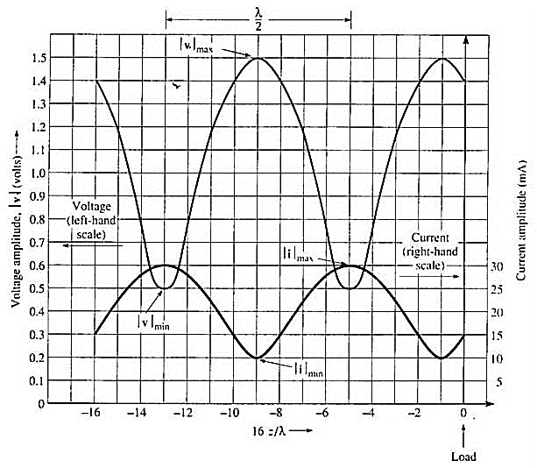
_____ ning maxsus holatida aks ettirilgan to'lqin yo'qoladi va faqat bitta harakatlanuvchi to'lqin o'ngga harakat qiladi. Bunday holda kuchlanish amplitudasi pozitsiyadan ("tekis" kuchlanish profili) bog'liq emas.
Agar chiziqda ikkita (yoki undan ko'p) harakatlanuvchi to'lqinlar mavjud bo'lsa, ular o'zaro ta'sir qilib, doimiy to'lqin deb ataladi.
Kuchlanish →
← Tok kuchi (1 V/50 Ohm = 20 mA)
SWR = ?

Slide 27
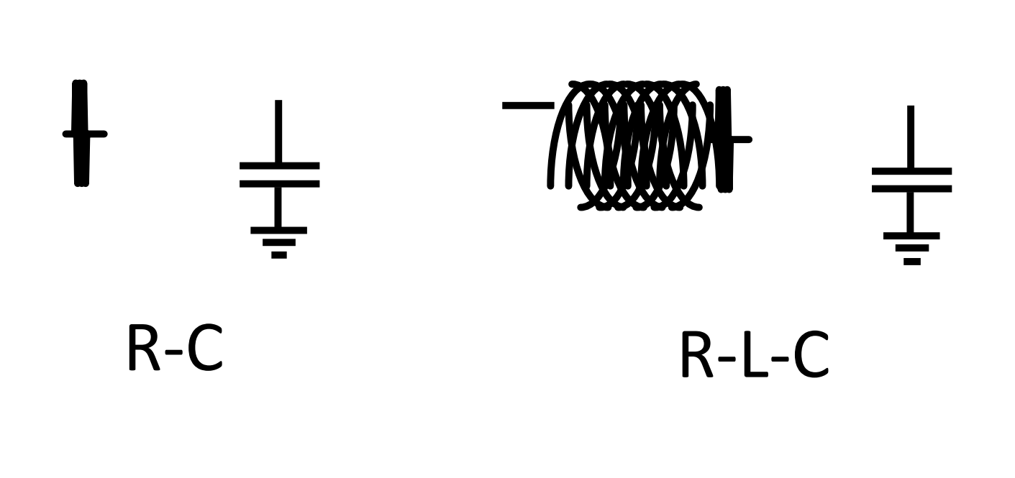
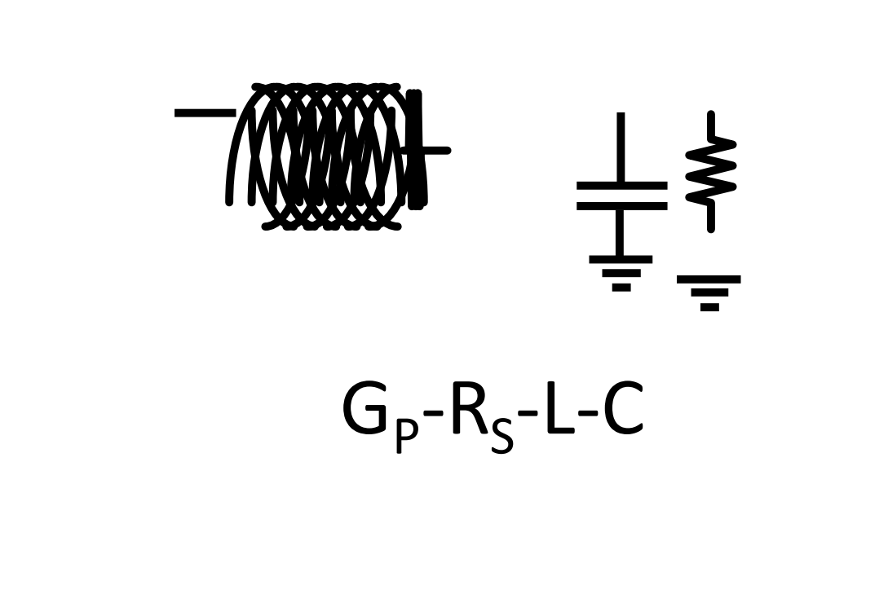
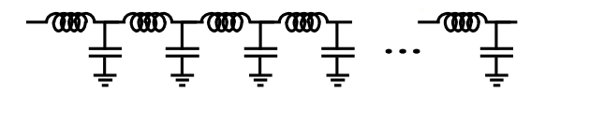
Uzatish liniyasi modeli
O'zaro bog'lanishda induktivliklar ham mavjud.
R, L va C o'tkazgich bo'ylab taqsimlanadi

Slide 28
Tarqalgan parametrlar modellari
• Elektr uzatish liniyasi modeli aniqroq
• Chiziqlar modelidan qachon foydalanish kerak?
  – Uzun bog’lanishlar va tezkor signallar
    • Supero'tkazuvchilar uzunligi > 1/6 elektr uzunligi tr/tf
  – Soat chastota emas, balki qirralarning aylanish tezligi muhim
  – Tarqalish vaqtini pastdan yuqoriga solishtirish mumkin va signalning yuqoridan pastgacha bo'lgan vaqtlari
    • Deyarli 2,5 sm/ns ga to'g'ri keladi

Slide 29
To'rt terminal modeli
Tahlil qilish uchun elektr uzatish liniyasini quyidagi tarzda ikki portli tarmoq (shuningdek, to'rt qutbli deb ham ataladi) sifatida modellashtirish mumkin:
Eng oddiy holatda tarmoq chiziqli deb qabul qilinadi (ya'ni har ikkala portdagi kompleks kuchlanish, aks ettirishlar bo'lmaganda unga tushadigan kompleks oqimga mutanosibdir) va ikkita port bir-birini almashtirsa bo'ladi. Agar uzatish liniyasi uzunligi bo'ylab bir xil bo'lsa, unda uning xatti-harakati asosan xarakterli impedans deb ataladigan yagona parametr bilan tavsiflanadi , Z ₀ belgisi . Bu berilgan to'lqinning kompleks kuchlanishining chiziqning istalgan nuqtasida bir xil to'lqinning kompleks oqimiga nisbati. _{Z 0} ning odatiy qiymatlari koaksiyal kabel uchun 50 yoki 75 ohmni tashkil qiladi, o'ralgan simlar uchun taxminan 100 ohm va radio uzatishda ishlatiladigan burilmagan juftlikning umumiy turi uchun taxminan 300 ohm.

Slide 30
Elektr uzatish liniyasiga quvvatni yuborishda, odatda, iloji boricha ko'proq quvvat yuk tomonidan so'rilishi va iloji boricha kamroq manbaga qaytarilishi maqsadga muvofiqdir. Bu yuk impedansini _{Z 0} ga teng qilish orqali ta'minlanishi mumkin , bu holda uzatish liniyasi mos keladi , deyiladi .
Elektr uzatish liniyasiga beriladigan quvvatning bir qismi uning qarshiligi tufayli yo'qoladi. Bu ta'sir ohmik yoki rezistiv yo'qotish deb ataladi (qarang ohmik isitish ). Yuqori chastotalarda dielektrik yo'qotish deb ataladigan yana bir ta'sir sezilarli bo'lib, qarshilikdan kelib chiqadigan yo'qotishlarga qo'shiladi. Dielektrik yo'qotish elektr uzatish liniyasi ichidagi izolyatsion material o'zgaruvchan elektr maydonidan energiyani yutib, uni issiqlikka aylantirganda yuzaga keladi (qarang: Dielektrik isitish ). Elektr uzatish liniyasi parallel ravishda sig'im (C) va o'tkazuvchanlik (G) bilan ketma-ket qarshilik (R) va indüktans (L) bilan modellashtirilgan. Qarshilik va o'tkazuvchanlik uzatish liniyasida yo'qotishga yordam beradi.
Elektr uzatish liniyasidagi umumiy quvvat yo'qolishi ko'pincha metr uchun desibellarda ( dB / m) ko'rsatiladi va odatda signalning chastotasiga bog'liq. Ishlab chiqaruvchi ko'pincha chastota diapazonida dB / m dagi yo'qotishni ko'rsatadigan jadvalni taqdim etadi. 3 dB yo'qotish quvvatning taxminan yarmiga to'g'ri keladi.
Yuqori chastotali uzatish liniyalari to'lqin uzunliklari chiziq uzunligidan qisqaroq yoki taqqoslanadigan elektromagnit to'lqinlarni tashish uchun mo'ljallanganlar sifatida belgilanishi mumkin . Bunday sharoitlarda, past chastotalarda hisob-kitoblar uchun foydali bo'lgan taxminlar endi aniq emas. Bu ko'pincha radio , mikroto'lqinli va optik signallar, metall to'rli optik filtrlar va yuqori tezlikdagi raqamli kontaktlarning zanglashiga olib keladigan signallari bilan sodir bo'ladi .

Slide 31
Telegraf tenglamalari
Telegraf tenglamalari (yoki shunchaki telegraf tenglamalari ) kuchlanishni tavsiflovchi juft chiziqli differentsial tenglamalardir (V) va joriy (I) masofa va vaqt bilan elektr uzatish liniyasida. Ular elektr uzatish liniyasi modelini yaratgan Oliver Heavisayd tomonidan ishlab chiqilgan va Maksvell tenglamalariga asoslangan.
Elektr uzatish liniyasi modeli taqsimlangan element modeliga misoldir . U uzatish liniyasini ikki portli elementar komponentlarning cheksiz qatori sifatida ifodalaydi, ularning har biri uzatish liniyasining cheksiz qisqa segmentini ifodalaydi:
Tarqalgan qarshilik R o'tkazgichlarning ketma-ket rezistor bilan ifodalanadi ( uzunlik birligi uchun ohm bilan ifodalangan).
Taqsimlangan induktivlik L ( simlar atrofida magnit maydon tufayli , o'z-o'zidan indüktans , va hokazo) ketma-ket induktor bilan ifodalanadi ( birlik uzunlikdagi henrilarda ).
Kapasitans C ikki o'tkazgich o'rtasida manevr kondensatori ( birlik uzunligi uchun faradlarda ) bilan ifodalanadi.
O'tkazuvchanlik G ikkita o'tkazgichni ajratib turadigan dielektrik materialning signal simi va qaytib sim o'rtasida ( birlik uzunligi uchun siemensda ) o'tkazgich qarshiligi bilan ifodalanadi.

Slide 32
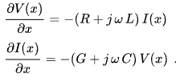
Telegraf tenglamalari
Model rasmda ko'rsatilgan elementlarning cheksiz qatoridan iborat bo'lib, komponentlarning qiymatlari uzunlik birligiga ko'rsatilgan , shuning uchun komponentning tasviri noto'g'ri bo'lishi mumkin. R, L, C, va G chastota funksiyalari ham bo'lishi mumkin. Muqobil belgi - foydalanish R', L', C', va G‘ qiymatlar uzunlikka nisbatan hosila ekanligini ta’kidlash. Bu miqdorlar, shuningdek, ulardan olingan ikkilamchi chiziq konstantalaridan farqlash uchun birlamchi chiziq konstantalari sifatida ham ma'lum bo'lishi mumkin, bular tarqalish konstantasi , zaiflashuv doimiysi va faza konstantasi .
Tarmoq kuchlanishi V(x) va oqim I(x) chastota domenida sifatida ifodalanishi mumkin

Slide 33
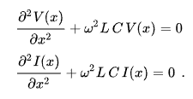
Yo'qotishsiz liniyaning maxsus holati
Elementlar qachon R va G arzimas darajada kichik bo'lgan elektr uzatish liniyasi yo'qotishsiz tuzilma hisoblanadi. Bu faraziy holatda, model faqat bog'liq L va C tahlilni sezilarli darajada osonlashtiradigan elementlar. Yo'qotishsiz uzatish liniyasi uchun ikkinchi tartibli barqaror holatdagi Telegrapher tenglamalari:

Slide 34
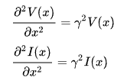



Yo'qotilgan liniyaning umumiy holati
Umumiy holda, yo'qotish shartlari, R va G ikkalasi ham kiritilgan va Telegrafchi tenglamalarining to'liq shakli quyidagicha bo'ladi:
Qayerda ꙋ (kompleks ) tarqalish doimiysidir . Ushbu tenglamalar elektr uzatish liniyalari nazariyasi uchun asosdir. Ular, shuningdek, to'lqin tenglamalari bo'lib, maxsus holatga o'xshash echimlarga ega, ammo ular sinuslar va kosinuslarning eksponensial parchalanish omillari aralashmasidir. Tarqalish konstantasini yechish ꙋ asosiy parametrlar bo'yicha R, L, G, va C beradi.
va xarakteristik empedans quyidagicha ifodalanishi mumkin
uchun yechimlar V(x) va I(x) quyidagilar:

Slide 35
Amaliy turlari
Koaksiyal kabel
Koaksiyal chiziqlar deyarli barcha elektromagnit to'lqinlarni kabel ichidagi maydon bilan cheklaydi. Shuning uchun koaksiyal chiziqlar salbiy ta'sirlarsiz egilishi va buralishi mumkin (cheklovlarga bog'liq) va ularda kiruvchi oqimlarni keltirib chiqarmasdan o'tkazgich tayanchlarga bog'lanishi mumkin. Bir necha gigagertsgacha bo'lgan radiochastota ilovalarida to'lqin faqat ko'ndalang elektr va magnit rejimda (TEM) tarqaladi, ya'ni elektr va magnit maydonlar tarqalish yo'nalishiga perpendikulyar (elektr maydoni radial va magnit maydon aylanadir). Biroq, to'lqin uzunligi (dielektrikda) boshqa ko'ndalang rejimlar kabelining atrofidan sezilarli darajada qisqaroq bo'lgan chastotalardatarqala oladi. Ushbu rejimlar ikki guruhga bo'linadi, ko'ndalang elektr (TE) va ko'ndalang magnit (TM) to'lqinli rejimlar. Bir nechta rejim mavjud bo'lganda, simi geometriyasining egilishi va boshqa nosimmetrikliklar quvvatni bir rejimdan ikkinchisiga o'tkazishga olib kelishi mumkin.
Koaksiyal kabellar uchun eng keng tarqalgan foydalanish televizor va bir necha megahertz tarmoqli kengligi bo'lgan boshqa signallar uchundir. 20-asrning o'rtalarida ular shaharlararo telefon aloqalarini amalga oshirdilar.

Slide 36
Amaliy turlari
Planar chiziqlar
Planar uzatish liniyalari - bu o'tkazgichli uzatish liniyalari yoki ba'zi hollarda dielektrik chiziqlar, ya'ni tekis, lenta shaklidagi chiziqlar. Ular mikroto'lqinli chastotalarda ishlaydigan bosma mikrosxemalar va integral mikrosxemalar bo'yicha komponentlarni bir-biriga ulash uchun ishlatiladi, chunki planar turi ushbu komponentlar uchun ishlab chiqarish usullariga yaxshi mos keladi. Planar uzatish liniyalarining bir nechta shakllari mavjud.

Slide 37
Amaliy turlari
Mikrotasma
Mikrotasma sxemasi , tuproq tekisligiga parallel bo'lgan nozik bir tekis o'tkazgichdan foydalanadi . Mikrotasma bosilgan elektron plataning (PCB) yoki seramika substratning bir tomonida mis tasmasi bo'lishi mumkin , boshqa tomoni esa doimiy tuproq tekisligidir. Ipning kengligi, izolyatsion qatlamning qalinligi (PCB yoki keramika) va izolyatsion qatlamning dielektrik o'tkazuvchanligi xarakterli impedansni aniqlaydi. Mikrostrip ochiq tuzilma, koaksial kabel esa yopiq strukturadir.
Stripline
Chiziqli sxema ikkita parallel er tekisligi orasiga biriktirilgan tekis metall chiziqdan foydalanadi. Substratning izolyatsion materiali dielektrik hosil qiladi. Ipning kengligi, taglikning qalinligi va substratning nisbiy o'tkazuvchanligi uzatish liniyasi bo'lgan chiziqning xarakterli empedansini aniqlaydi.

Slide 38
Amaliy turlari
Koplanar to‘lqin o‘tkazgich
Koplanar to'lqin o'tkazgich markaziy chiziqdan va ikkita qo'shni tashqi o'tkazgichdan iborat bo'lib, ularning uchtasi bir xil izolyatsion substratga yotqizilgan va shu tariqa bir tekislikda ("koplanar") joylashgan tekis tuzilmalardan iborat. Markaziy o'tkazgichning kengligi, ichki va tashqi o'tkazgichlar orasidagi masofa va substratning nisbiy o'tkazuvchanligi koplanar uzatish liniyasining xarakterli empedansini aniqlaydi.
Balanslangan chiziqlar
Balanslangan liniya - bir xil turdagi ikkita o'tkazgichdan tashkil topgan va erga va boshqa kontaktlarning zanglashiga teng empedansli uzatish liniyasi. Muvozanatli chiziqlarning ko'plab formatlari mavjud, eng keng tarqalganlari orasida o'ralgan juftlik, yulduz to'rtburchak va egizak qo'rg'oshin mavjud.

Slide 39
Amaliy turlari
Yulduzli to'rtlik
Yulduzli to'rtburchak - bu to'rtta o'tkazgichli kabel bo'lib, unda barcha to'rtta o'tkazgichlar simi o'qi atrofida bir-biriga o'ralgan. Ba'zan u 4 simli telefoniya va boshqa telekommunikatsiya ilovalari kabi ikkita sxema uchun ishlatiladi. Ushbu konfiguratsiyada har bir juft ikkita qo'shni bo'lmagan o'tkazgichlardan foydalanadi. Boshqa paytlarda u yagona, muvozanatli liniya uchun ishlatiladi , masalan, audio ilovalar va 2 simli telefoniya. Ushbu konfiguratsiyada ikkita qo'shni bo'lmagan o'tkazgich kabelning ikkala uchida birga tugatiladi va qolgan ikkita o'tkazgich ham birgalikda tugatiladi.
Ikki davr uchun foydalanilganda, o'zaro bog'lanish ikkita alohida o'ralgan juftlikli kabellarga nisbatan kamayadi.
Yagona, muvozanatli chiziq uchun foydalanilganda , kabel orqali olingan magnit shovqin deyarli mukammal umumiy rejim signali sifatida keladi, bu transformatorlarni ulash orqali osongina olib tashlanadi.
Burish, muvozanatli signalizatsiya va to'rt kutupli naqshning umumiy afzalliklari shovqinga chidamliligini ta'minlaydi, ayniqsa mikrofon kabellari kabi past signal darajasidagi ilovalar uchun, hatto elektr kabeliga juda yaqin o'rnatilganda ham foydalidir. Kamchilik shundaki, yulduzli kvad ikki o'tkazgichni birlashtirganda, odatda o'xshash ikki o'tkazgichli buralgan va ekranlangan audio kabelning sig'imidan ikki baravar ko'pdir. Yuqori sig'im masofa oshgani sayin ortib borayotgan buzilish va yuqori chastotalarni yo'qotishiga olib keladi.

Slide 40
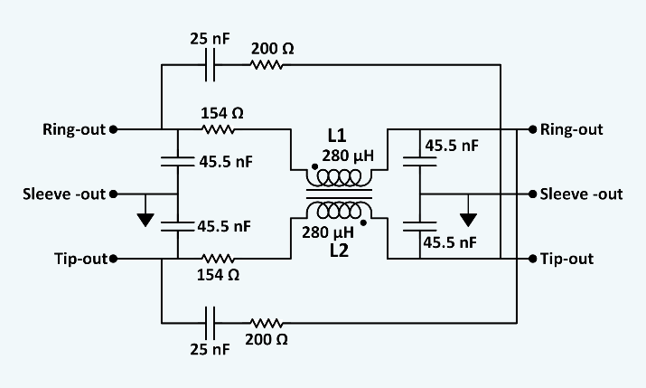
Sun’iy Uzatish Liniyasi
Sun’iy Uzatish Liniyasi
Telekommunikatsiyada sun'iy uzatish liniyasi - bu ikki portli elektr tarmog'i bo'lib, u xarakterli impedans , uzatish vaqtining kechikishi , faza almashinuvi yoki haqiqiy uzatish liniyasining boshqa parametr(lar)iga ega . U bir yoki bir nechta jihatlarda haqiqiy uzatish liniyasini simulyatsiya qilish uchun ishlatilishi mumkin .
Dastlabki sun'iy chiziqlar telefoniya tadqiqotlarida qo'llanilgan va kerakli kechikishni ta'minlash uchun panjara fazali ekvalayzerlar kaskadi shaklini oldi . Panjara fazasi sxemasi 1920-yillarda Otto Zobel tomonidan ixtiro qilingan.
24 kalibrli o'ralgan juftlikning 6000 fut uchun sun'iy telefon liniyasi uchastkasining sxemasi. L1 va L2 ketma-ketlikda 1,12 mH seriyali indüktans beradi.

Slide 41
Xulosa
  Ushbu darsda biz yo'qotishsiz liniya uchun uzatish liniyasi (telegrafchi) tenglamalari, yo'qotishsiz uzatish liniyasidagi to'lqinlar (to'lqin tenglamasining yechimi), xarakterli empedans, reflektsiya va uzatish, doimiy to'lqin nisbati (yo'qotishsiz UL), ulanish liniyasi modeli, tarqalgan parametrlar modellari, to'rt terminal modeli, amaliy turlari va boshqa uzatish liniyalari bo’yicha bilimlarni o’zlashtirildi

Slide 42
Foydalanilgan adabiyotlar
Electronics: A Systems Approach (6th edition), Neil Storey,Pearson Education UK, 2017
Mechatronics: Electronic Control Systems in Mechanical and Electrical Engineering, William Bolton, Pearson Education Limited 2015
Elektronika. X. Aripov, A. Abdullayev. Fan va texnologiya nashriyoti, 2011
http://en.wikipedia.org
https://braungresham.com/transmission-lines/american-electric-power-company/

